Slide 1
프레임워크?

Slide 2
프레임워크
프레임워크는 소프트웨어 개발을 위한 구조와 규칙들의 집합
개발자들이 소프트웨어를 빠르게 개발하고 유지보수할 수 있도록 도와줌

Slide 3

자바 프로젝트

Slide 4
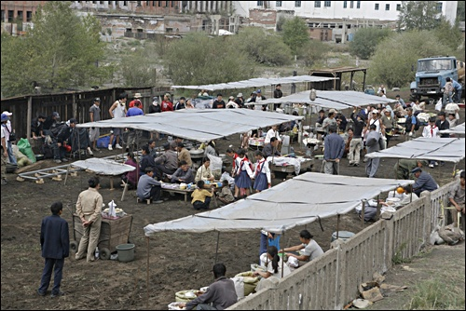
JSP 프로젝트

Slide 5
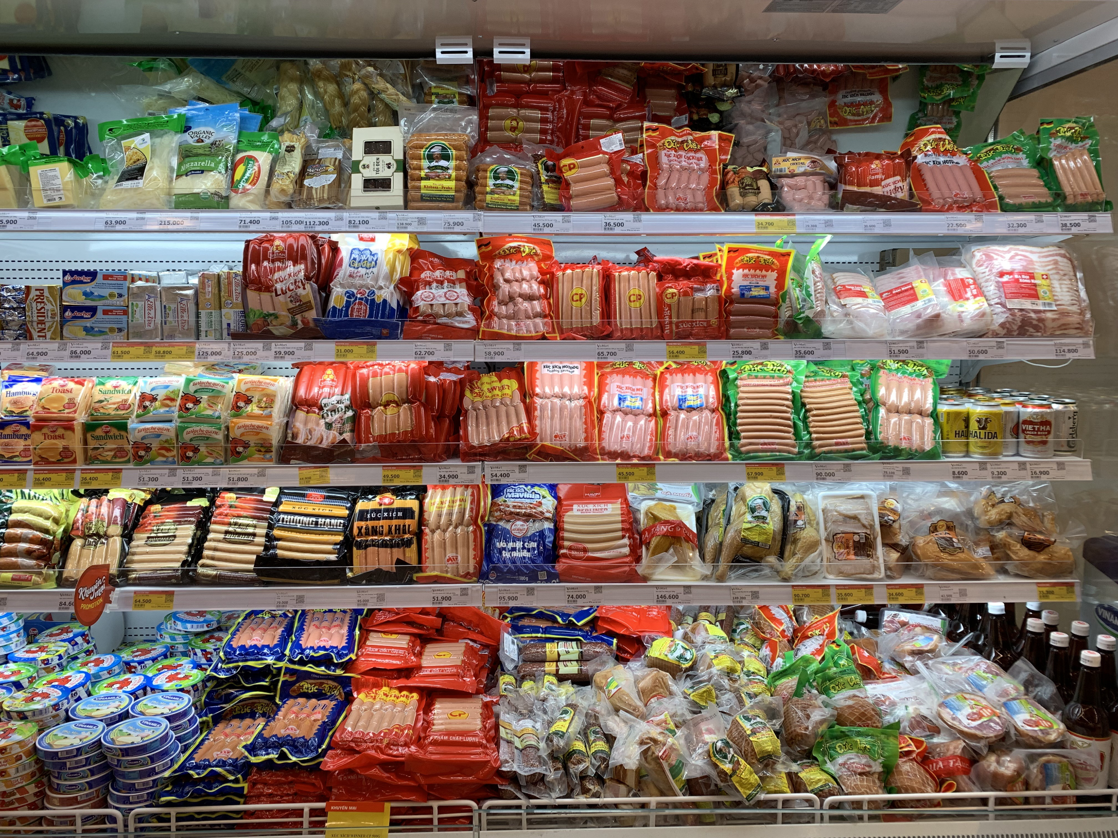
스프링 프로젝트

Slide 6
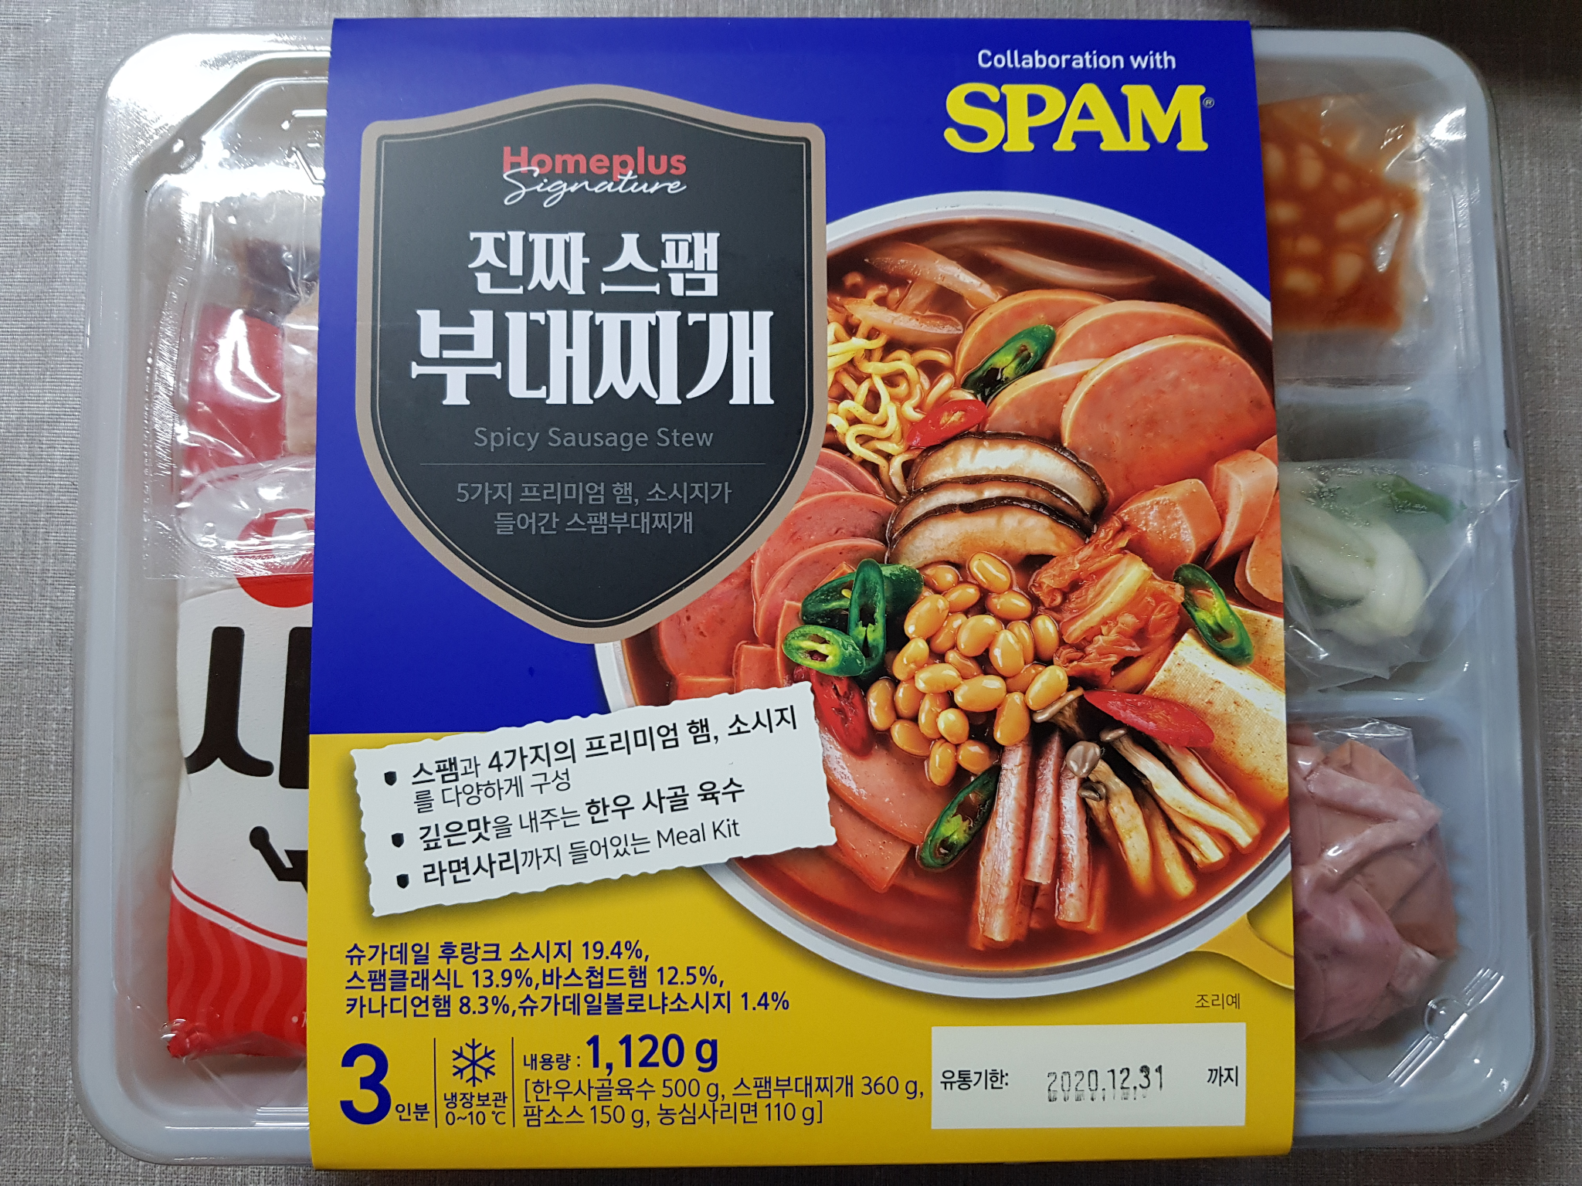
스프링 부트 프로젝트

Slide 7
스프링 부트 프로젝트

Slide 8
JSP 실행 순서
JDK(Java Development Kit) 설치
Eclipse와 같은 Java용 통합 개발 환경(IDE) 설치
IDE에서 Java 프로젝트 생성
Java Servlet API 및 JavaServer Pages API 라이브러리 추가
기타 라이브러리 추가
web.xml 파일 구성. 서블릿 매핑과 JSP 매핑을 추가.
서블릿 파일 및 로직 파일 생성
JSP 파일 생성
Apache Tomcat과 같은 웹 서버를 사용하여 배포

Slide 9
Spring 실행 순서
JDK(Java Development Kit) 설치
Eclipse와 같은 Java용 통합 개발 환경(IDE) 설치
IDE에서 Spring Legacy 프로젝트 생성
메이븐 pom.xml에 라이브러리 추가
web.xml 파일 구성
root-context.xml 파일 구성
servlet-context.xml 파일 구성
applicationContext.xml 파일 구성
dispatcher-servlet.xml 파일 구성
기타 등등 xml 파일 구성
서블릿 파일 및 로직 파일 생성
JSP 파일 생성
Apache Tomcat과 같은 웹 서버를 사용하여 배포

Slide 10
SpringBoot 실행 순서
JDK(Java Development Kit) 설치
Eclipse와 같은 Java용 통합 개발 환경(IDE) 설치
start.spring.io에서 프로젝트 다운로드
로직 파일 생성 및 어노테이션 추가
java -jar 로 배포

Slide 11
스프링 프레임워크 | 스프링 부트 프레임워크
Not opinionated 극단적인 유연함 다양한 관점을 수용 개발자의 선택과 고민 XML 기반 서비스와 관련 없는 부가적인 고민들을 프로젝트 내내 해야함 (기능, 에러, 호환 등) | Opinionated best practice 고수가 세팅해준대로 개발 고민은 나중에 어노테이션 기반 일단 서비스를 개발하고 바꾸고 싶은 것이 있으면 얼마든지 바꿔도 됨

Slide 12
스프링 부트
프로젝트 구성? 다 해놨어
톰캣 설치? 안해도 돼
라이브러리 버전? 특별한 거 아니면 신경 안 써도 돼
변형하고 싶다고? 맘대로 해

Slide 13
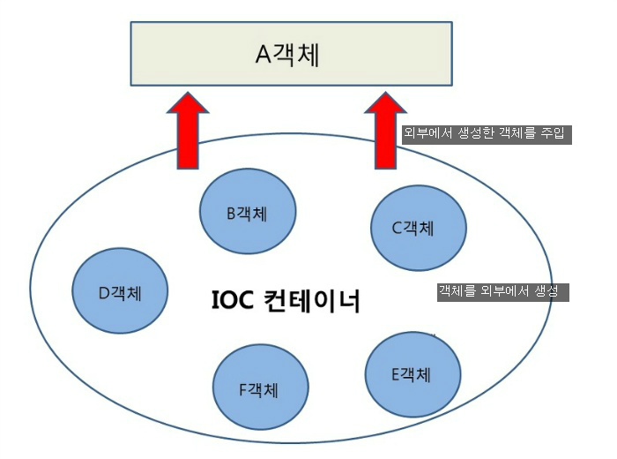
IoC / DI

Slide 14
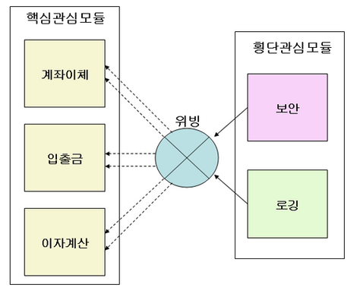
AOP

Slide 15
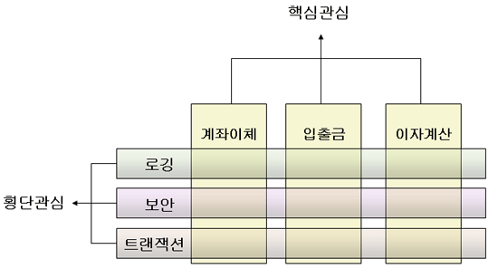
AOP

Slide 16
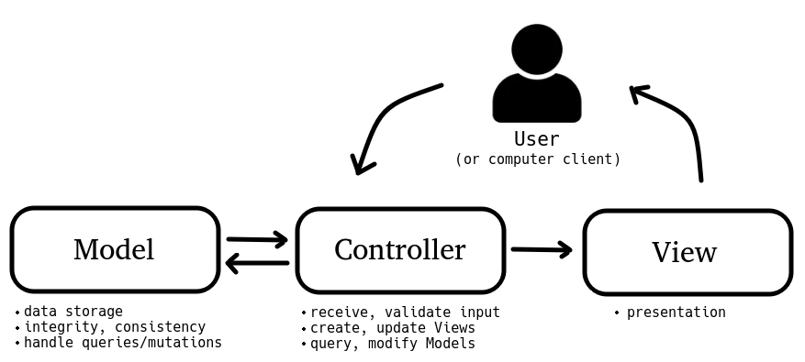
MVC

Slide 17
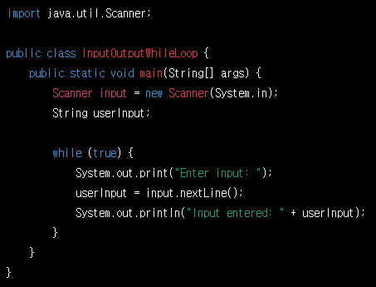
입출력

